Slide 1
Приложение за подпомагане на духовно доброволчество
Емил пеев, дев-1, brave buddies

Slide 2
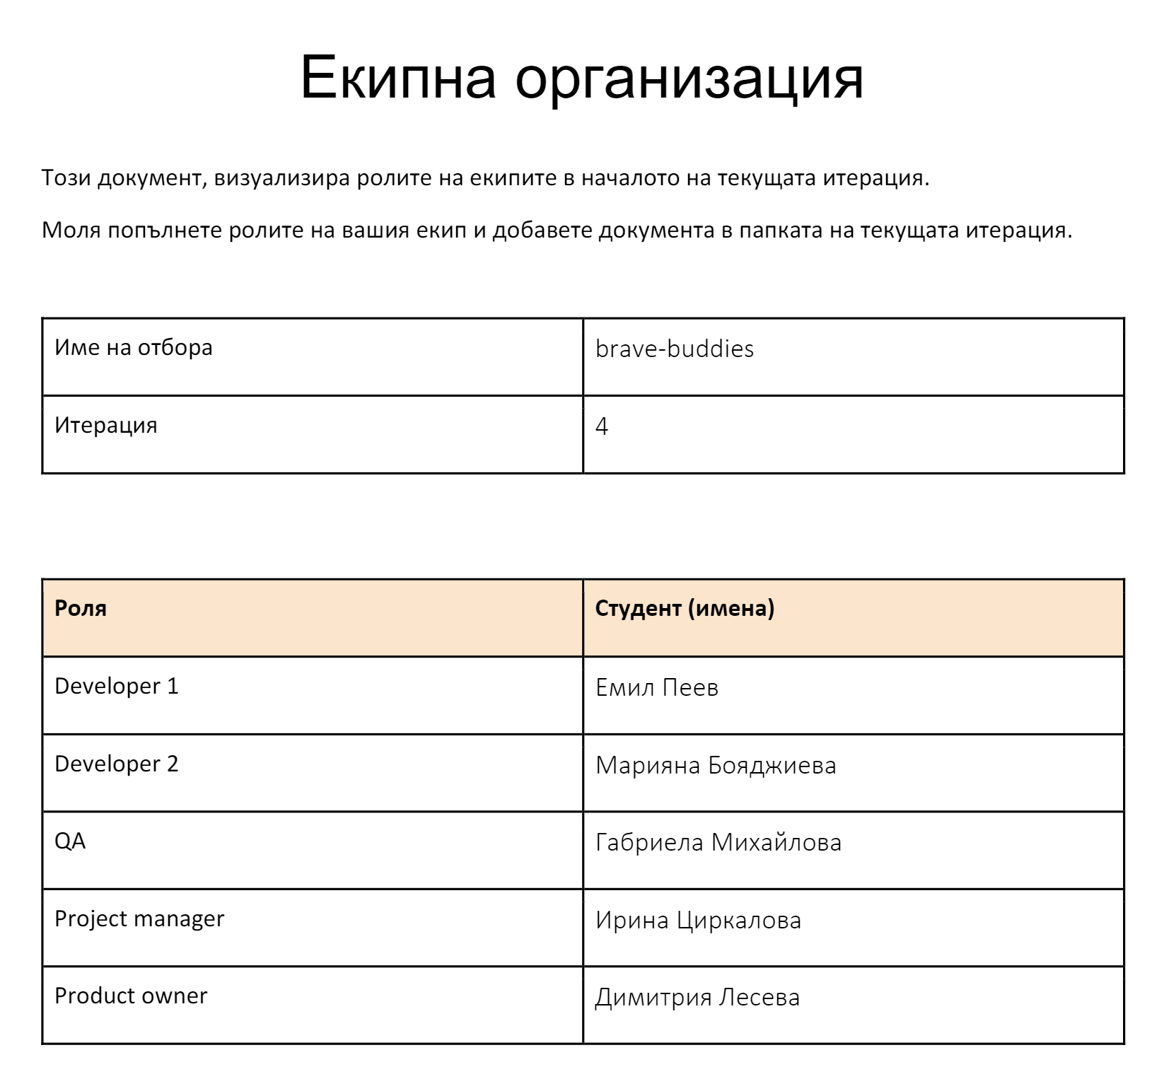

Slide 3
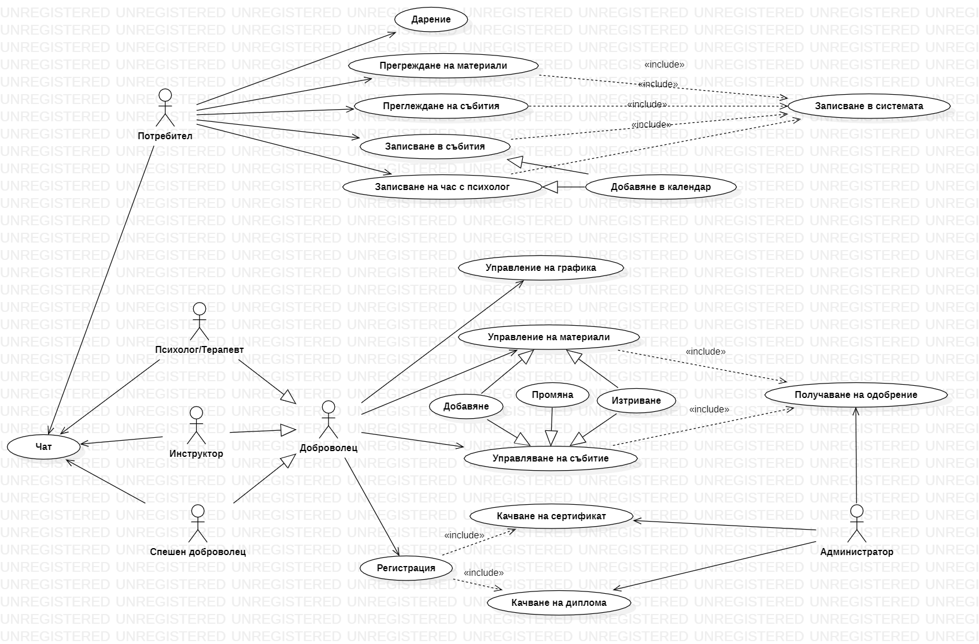
USE CASE diagrama

Slide 4
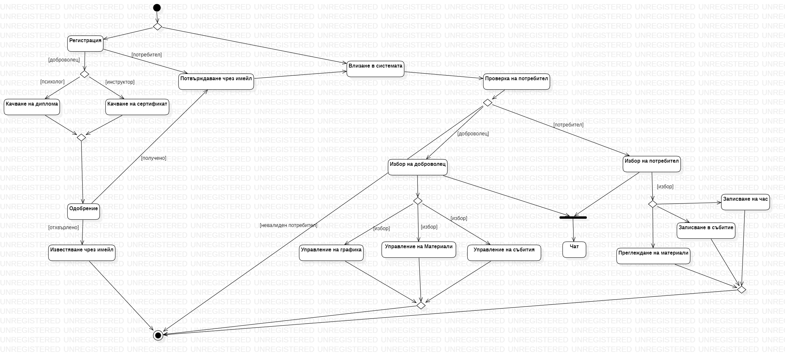
ACTIVITY DIAGRAM

Slide 5
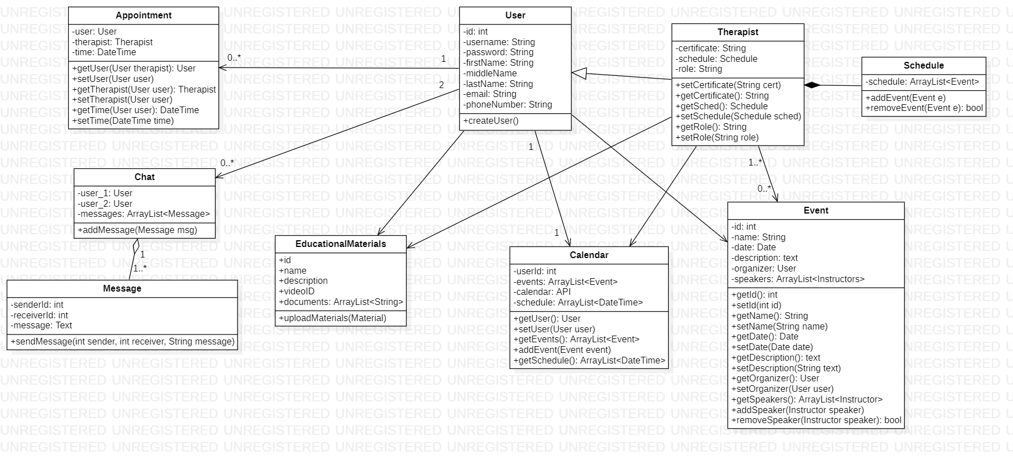
CLASS DIAGRAM

Slide 6
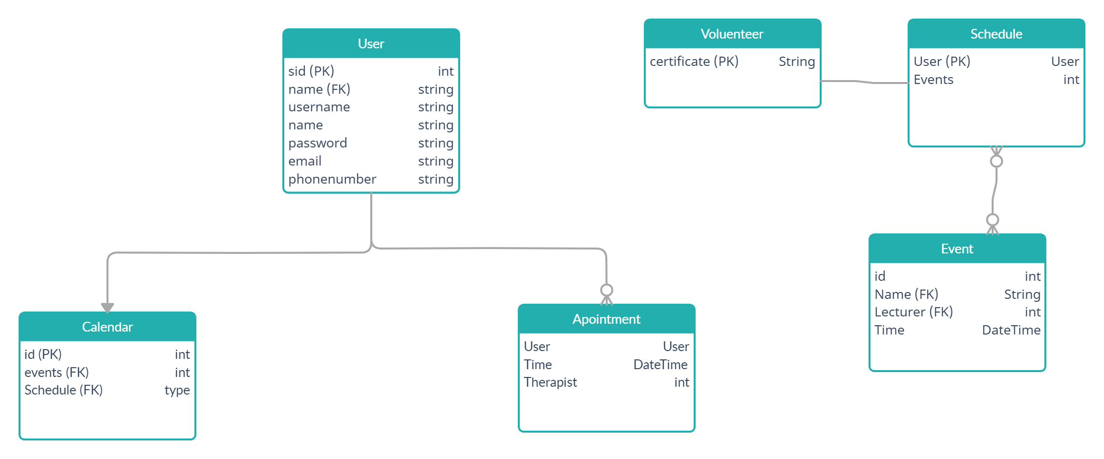
ERD – схема на дб обекти

Slide 7
Благодаря за вниманието

